Slide 1
Динамика генофонда населения Москвы под воздействием миграционных процессов
Удина И.Г., Грачева А.С.
Федеральное государственное бюджетное учреждение науки Институт общей генетики имени Н.И. Вавилова Российской академии наук, Россия, 119991, г. Москва, ГСП-1, ул. Губкина, 3
Финансирование: Исследование проведено в рамках темы государственного задания ИОГен РАН: «Изучение генетического полиморфизма клетки, организма и популяции для разработки новых генетических технологий».

Slide 2
Динамика генофонда популяции
Динамика генофонда мегаполиса обусловлена неравномерным естественным приростом этнических групп и изменчивой миграцией.
Миграция в мегаполисах РФ отличается высокой интенсивностью и разнообразием этнического состава, что обусловливает обновление генофонда популяции за 6–8 поколений.
Комплексный молекулярно-генетический и генетико-демографический подход способствует созданию актуальных референтных баз данных для ДНК-идентификации и позволяет прогнозировать динамику генофонда населения мегаполиса в поколениях.
Прогнозирование динамики генофонда популяции под воздействием генетико-демографических процессов актуально для обеспечения демографической и генетической безопасности населения современных мегаполисов, включая устойчивое воспроизводство и поддержание оптимального уровня генетического разнообразия, мониторинг генетических маркеров, ранее не характерных для населения, которые вовлечены в развитие наследственных заболеваний и привносятся в мегаполис с потоками мигрантов.
Цель исследования – прогнозирование динамики генофонда населения Москвы на примере частот гаплогрупп Y-хромосомы под воздействием миграционных процессов в мегаполисе.

Slide 3
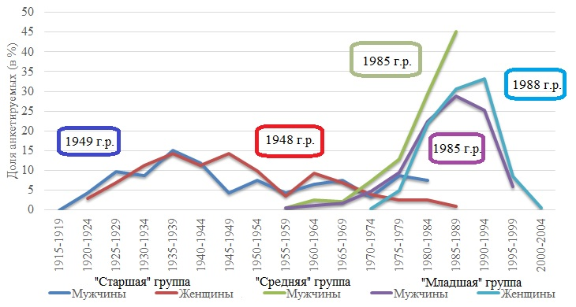
Материалы и методы
Данные демографической статистики для Москва на сайте www.gks.ru и генетико-демографического анкетирования выборок из трех поколениях москвичей
Изучены гаплогруппы Y-хромосомы, которые определены с помощью Интернет-предиктора Whit Athley’s на основе изучения 18 STR-локусов Y-хромосомы (DYS389I, DYS389II, DYS390, DYS19, DYS385A, DYS385B, DYS456, DYS437, DYS438, DYS447, DYS448, DYS449, DYS391, DYS392, DYS393, DYS439, DYS635 и DYS576)) с помощью мультиплексного набора фирмы «Гордиз» (Москва).
Информация о частотах гаплогрупп Y-хромосомы в этнических группах, вносящих основной вклад в поток мигрантов в мегаполис, получена из доступных баз данных.
Оценка вклада мигрантов конкретной этнической группы определена н основании полученных данных об этническом составе мигрантов. Использована оценка протяженности поколения в современном населении России в 25 лет.
Возрастные распределения анкетированных жителей Москвы

Slide 4
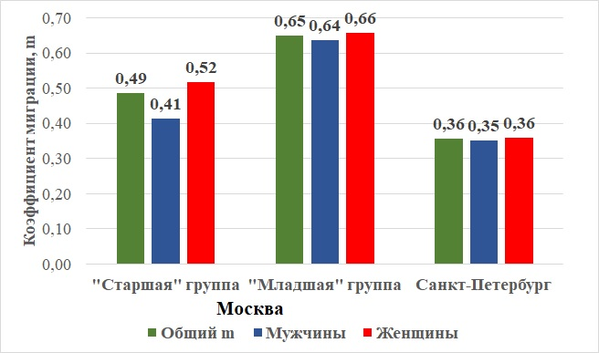
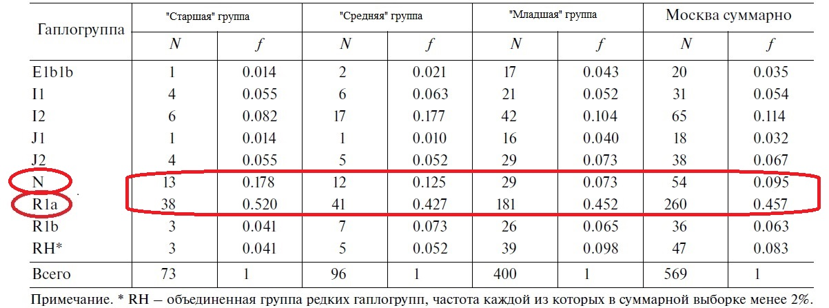
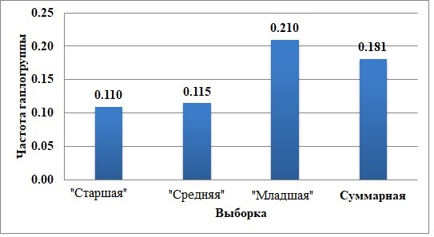
Результаты
Установлен спектр этнических групп, вносящих основной вклад в поток мигрантов в мегаполис и изучены параметры миграции с использованием данных демографической статистики и анкетирования жителей Москвы.
В населении Москвы выявлены гаплогруппы Y-хромосомы R1a, R1b, E1b1b, N, T, I1, I2, J1 и J2 с превалированием R1a.
Установлено присутствие 21% «южных по происхождению» гаплогрупп Y-хромосомы (С3, G2a, G2c, J1, J2, L, O2, O3, Q, R2 и T) в младшем поколении москвичей, а в двух старших поколениях – 11%, что соответствует данным проведенного анкетирования.
В поколениях москвичей отмечено существенное увеличение частот «южных по происхождению» гаплогрупп Y-хромосомы, привносимых мигрантами из регионов их происхождения, что соответствует демографическим данным о миграции в столицу.
Доля “южных по происхождению” гаплогрупп Y-хромосомы
Распределение крупных гаплогрупп Y-хромосомы в изученных выборках

Slide 5
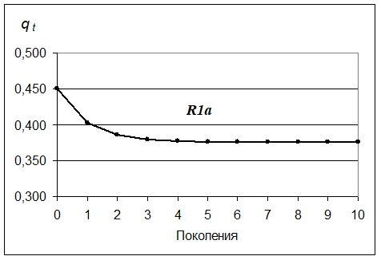
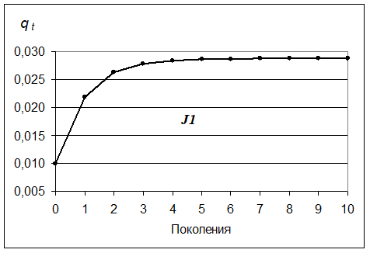
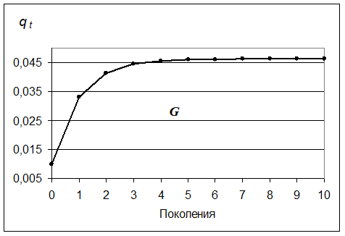
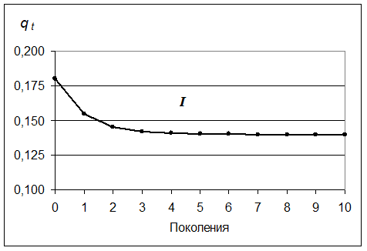
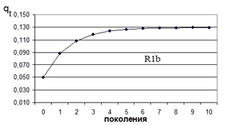
Результаты
С учетом молекулярно-генетических и генетико-демографических данных разработан долгосрочный генетико-демографический прогноз, учитывающий интенсивность миграции и ее этнотерриториального состава.
Снижение частоты гаплогруппы R1a под воздействием миграционных процессов в крупных мегаполисах России ожидаемо, так как, за исключением белорусов и киргизов, у всех этнических групп, вносящих вклад в генофонд Москвы, частота R1a ниже или существенно ниже, чем в русском населении.
В поколениях москвичей прогнозируется также снижение частоты распространенной гаплогруппы N и рост частоты «южных по происхождению» гаплогрупп Y-хромосомы.
Для гаплогруппы R1a прогнозируется значительное, почти двукратное, снижение частоты за 10 поколений – от 0,45 до 0,24, особенно выраженное за первые 6 поколений – от 0,45 до 0,25.
Анализ динамики генофонда популяции с использованием молекулярно-генетических и генетико-демографических методов позволяет изучать генетико-демографические процессы в мегаполисе и параметры миграции, а также прогнозировать динамику частот генетических маркеров в поколениях населения мегаполиса.
Референтные базы данных для мегаполисов нуждаются в постоянном обновлении, обусловленном интенсивной миграцией (изменчивой по параметрам и составу) и сопутствующими изменениями этнического состава населения мегаполиса. Примененный метод генетического прогноза для мегаполиса универсален, и может применяться для любых генетических маркеров, включая маркеры наследственных заболеваний.

